Slide 1
مفهوم وتاريخ الديمقراطية
م.م. أحمد عقيل عبد

Slide 2
محاور محاضرة اليوم
من أين بدأت الديمقراطية؟
ما معنى الديمقراطية؟
ما أنواع الديمقراطية؟
نموذج ديمقراطية أثينا القديمة.
تطور الديمقراطية عبر العصور.

Slide 3
من أين بدأت الديمقراطية؟
بدأت الديمقراطية في اليونان القديمة حيث عرفت أول ديمقراطية بالعالم في أثينا.
وضع حاكم أثينا (بركليس) أسس النظام الديمقراطي عندما دعا بأن يحكم الشعب نفسه.
أصبح لكل مواطن أثيني الحق في المشاركة بالتصويت على القوانين والسياسات.

Slide 4
ما معنى الديمقراطية؟
الديمقراطية مصطلح مشتق من اللفظ اليوناني القديم (Demoskratia).
Demos تعني شعب
Kratia تعني الحكم
...... الديمقراطية تعني (حكم الشعب لنفسه)

Slide 5
تعريف الديمقراطية
هي اختيار الشعب لحكومته وغلبة السلطة الشعبية عليها.
سيطرة الشعب على الحكومة التي يختارها.
شكل من أشكال الحكم يمارس فيه مجموع المواطنين حكم الأغلبية.

Slide 6
النظام الذي يسمح باوسع مشاركة من جانب المواطنين سواء كان بصورة مباشرة أو غير مباشرة في التأثير في عملية صنع القرارات السياسية واختيار القادة السياسيين.
الآن، المعنى المتفق عليه للديمقراطية هي (حكم الشعب بالشعب وللشعب)

Slide 7
لماذا تعد الديمقراطية أفضل أنظمة الحكم؟
لكون الشعب هو صاحب السلطة.

Slide 8
لماذا تعد الديمقراطية أفضل أنظمة الحكم؟
لكون الشعب هو صاحب السلطة.
جميع الأشخاص الذين يتمتعون بالحقوق السياسية في إقليم معين.

Slide 9
ما هو المبدأ الذي تقوم عليه الديمقراطية؟
تقوم الديمقراطية على مبدأ أساسي هو:- إن السلطة في الدولة مصدرها الشعب وهذا يعني: أن سلطة الحاكم لا تكون شرعية إلا إذا كانت مستمدة من رضا وقبول الشعب.

Slide 10
أشكال الديمقراطية
- ما هي أشكال الديمقراطية؟

Slide 11
أشكال الديمقراطية
- ما هي أشكال الديمقراطية؟
الديمقراطية المباشرة
الديمقراطية النيابية
الديمقراطية شبه المباشرة
الديمقراطية الليبرالية
الديمقراطية التوافقية

Slide 12
الديمقراطية المباشرة
أقدم أنواع الديمقراطيات وكانت متبعة في المدن اليونانية القديمة.
يتولى الشعب بنفسه شؤون الحكم دون واسطة أحد من النواب أو الممثلين.
تكون السلطات التشريعية والتنفيذية والقضائية بيد الشعب جميعها.
بمعنى الشعب هو الحاكم والمحكوم بالوقت نفسه.

Slide 13
الديمقراطية المباشرة كانت منتشرة في الماضي ولكنها اختفت في الوقت الحاضر لاستحالة تبيقها من الناحية العملية في الوقت الحاضر.. لماذا؟

Slide 14
بسبب ازدياد عدد المواطنين وإستحالة جمعهم في مكان واحد لغرض القيام بمهام الحكم.
تعقيد الشؤون العامة وإستحالة متابعة المشاكل التي اصبحت أكثر صعوبة وتعقيداً.
لا يمكن مناقشة بعض الأمور التي تتطلب السرية.

Slide 15
ما هي مزايا هذا النوع من الديمقراطية...؟
الديمقراطية النيابية
ممارسة السلطة بواسطة ممثلين أو نواب للشعب.
بمعنى أن المواطنون يملكون حق الانتخاب ومن ثم ينتخبون ممثلين عنهم.
يمارس الممثلين أو النواب السلطة نيابة عن الشعب.

Slide 16
مزايا الديمقراطية النيابية
سهلة التطبيق لاسيما في الدول كثيرة السكان.
يسمح باختيار النواب الاصلح أو ذوي الخبرة.

Slide 17
الديمقراطية شبه المباشرة
هذا النظام يكون بين الديمقراطية المباشرة والديمقراطية النيابية.
بمعنى توجد هيئة نيابية تمثل الشعب وتقوم بممارسة السلطة.
يحتفظ الشعب ببعض الصلاحيات يمارس من خلالها السلطة
وهذه الصلاحيات هي: (حق الاستفتاء، الاعتراض الشعبي، الاقتراح الشعبي، حق إقالة النائب، حق حل البرلمان، حق عزل رئيس الجمهورية).
ما هي عيوب هذا النوع من الديمقراطية...؟

Slide 18
اختلاف درجة الفهم والوعي لدى الناخبين تؤثر على نتائج الاستفتاء.
التكلفة المالية العالية التي تتطلبها عملية الاستفتاء.
كثرة الاستفتاء تشعر المواطنين بالملل.

Slide 19
الديمقراطية الليبرالية
الليبرالية هي مجموعة من الأفكار تركز على الحريات الفردية للإنسان.
والديمقراطية الليبرالية تولي اهتمام كبير لمبدأ الحرية بمعناه الواسع (الحريات الفردية + الحريات السياسية).

Slide 20
الديمقراطية التوافقية
شكل من أشكال الديمقراطية الليبرالية.
تعني تقاسم السلطة في المجتمعات المتعددة الاثنيات أو القوميات أو اللغات.
تعد وسيلة لتحقيق الاستقرار السياسي.
مثال: النمسا، سويسرا، هولندا.

Slide 21
نموذج ديمقراطية أثينا القديمة
كانت في أثينا مؤسستين سياسيتين:-
الجمعية
مجلس الخمسمائة

Slide 22
الجمعية
أعلى هيئة في الدولة.
العضوية فيه تقتصر على المواطنين الاثنيين الأحرار ممن بلغت اعمارهم 20 عام ومن الرجال فقط.
يمارس السلطة بطريقة مباشرة.

Slide 23
مجلس الخمسمائة
أكثر أهمية وأقل سلطة من الجمعية.
يتكون من 500 عضو، تقوم كل قبيلة باختيار 50 عضو لتمثليها في المجلس.
مدة العضوية سنة واحدة وتعقد الجلسات بصورة علنية.
يقترح القوانين التي تقدم للجمعية، ويدرس مشاريع القوانين وتعديلها، يشرف على ميزانية الدولة، ومهام أخرى (يجمع بين السلطتين التشريعية والتنفيذية)

Slide 24
الديمقراطية في العصور الوسطى
العصور الوسطى هي المدة التي شهدت فيها أوربا اختفاء مفهوم الدولة والمواطنة وانتشار مجموعة من التقاليد والأفكار البدائية.
اتسمت بوجود الأنظمة الملكية التي كانت تحكم بمقتضى (الحـق الإلهي المقدس) للملوك باعتبارهم ظل الله في الأرض وكانوا بمعنى أخر (هم الدولة).
كان يعاون الملوك (الاقطاعيون) و(الكنيسة) في حكم الشعوب.
كانت لدى الكنيسة سلطات إلى جانب سلطة الملوك وتمثل ذلك بالخضوع لرجال الدين (صكوك الغفران، التجنيد في جيوش الكنيسة لملاحقة المعارضين، الحروب الصليبية ضد الإسلام).

Slide 25
أدت هذه الأوضاع إلى قيام ثورات ضد الأنظمة الملكية والكنيسة في الدول الأوربية وإنتهاء تلك الحقبة المظلمة من تاريخ أوربا.

Slide 26
بدأت المؤسسات السياسية الديمقراطية في انكلترا تقوم بوظائفها بعد أن استطاع البرلمان الانكليزي أن يؤسس سلطة موازية لسلطة الملك.
انتصار الافكار الديمقراطية باعلان الاستقلال الأمريكي عام 1776.
وفي فرنسا استطاعت ثورة 1789 القضاء على مبدأ الحكم المطلق القائم على النظريات الدينية لتحل محلها النظريات الديمقراطية.

Slide 27
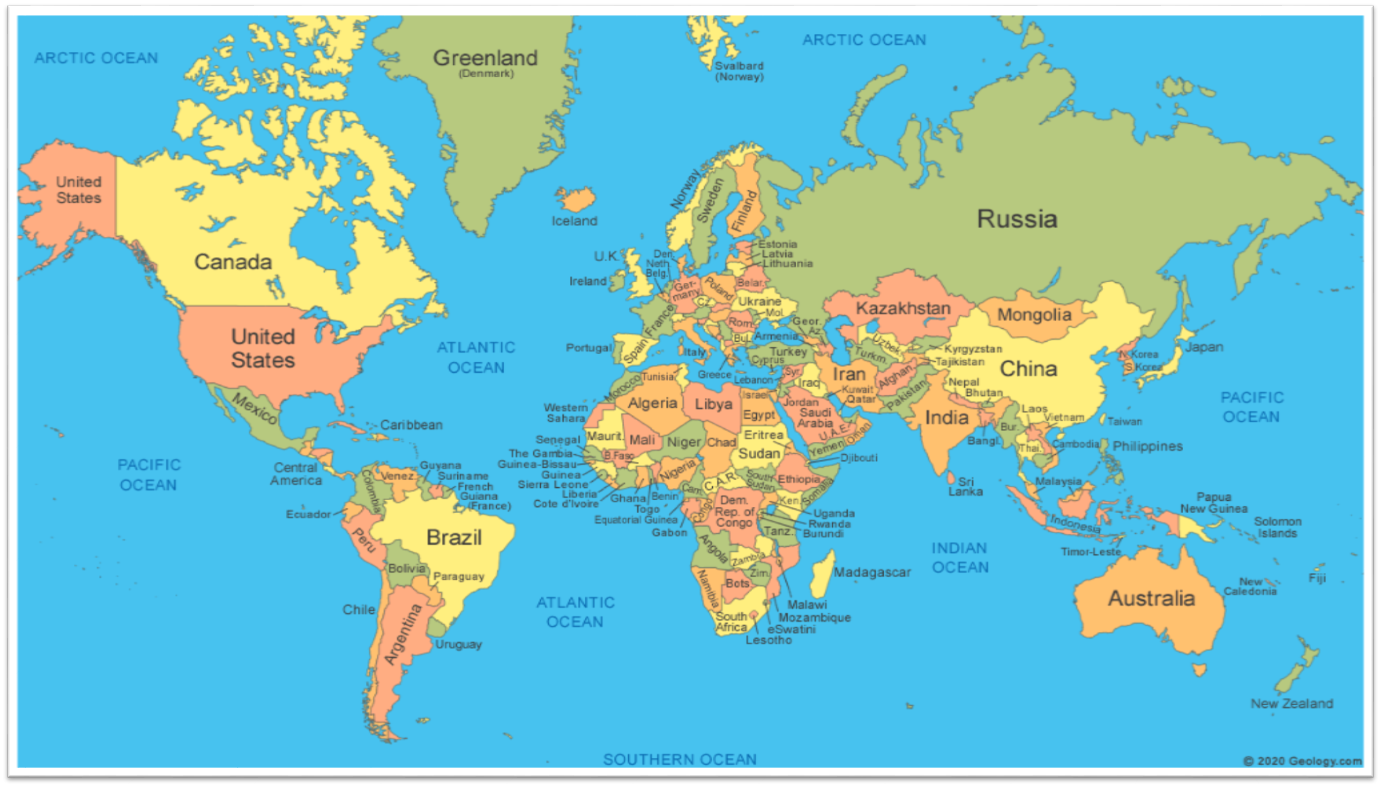

Slide 28
شكراً لحسن اصغائكم

